Slide 1

Электронная сертификация в ветеринарии
Додонова Е. В., начальник отдела внедрения и сопровождения программного обеспечения, ИВЦ Россельхознадзора, ФГБУ «ВНИИЗЖ» (Федеральный центр охраны здоровья животных)

Slide 2

Правовой статус
Федеральный закон «О ветеринарии» от 14.05.1993 №4979-1
Приказ Минсельхоза России от 27.12.2016 № 589 «Об утверждении ветеринарных правил организации работы по оформлению ВСД, порядка оформления ВСД в электронном виде и порядка оформления ВСД на бумажных носителях»
Приказы Минсельхоза России от 18.12.2015 № 648, № 647, № 646 «Об определении перечней субъектов, имеющих право проводить оформление ветеринарных сопроводительных документов в отношении определенных видов подконтрольной продукции»
Постановление Правительства РФ от 07.11.2016 № 1140 «О порядке создания, развития и эксплуатации Федеральной государственной информационной системы в области ветеринарии»
Приказ Россельхознадзора России от 17.03.2017 № 240 «О вводе в эксплуатацию федеральной государственной информационной системы в области ветеринарии (ФГИС ВетИС)»
Приказ Минсельхоза России от 14.12.2015 № 634 «О порядке назначения лабораторных исследований подконтрольных товаров в целях оформления ВСД»

Slide 3
Некоторые нормы ФЗ «О ветеринарии»
Выбор между электронной и бумажной сертификацией делают владельцы грузов.
С 1 января 2018 года оформление ветеринарных сопроводительных документов производится только в электронной форме.
До 1 января 2018 года оформление ветеринарных сопроводительных документов на подконтрольные товары, на которые до дня вступления в силу настоящего Федерального закона ветеринарные сопроводительные документы не оформлялись, не производится или производится в электронной форме по желанию собственника этих подконтрольных товаров.
До 1 января 2018 года оформление ветеринарных сопроводительных документов на подконтрольные товары, кроме подконтрольных товаров, указанных в предыдущем пункте, производится на бумажном носителе или в электронной форме по желанию собственника этих подконтрольных товаров.
Сертификация в электронном виде осуществляется с помощью ФГИС «Меркурий».
Следствия:
Все госветслужбы субъектов Российской Федерации должны быть готовы к 1 сентября 2015 к проведению как бумажной, так и электронной сертификации.
Все госветслужбы субъектов Российской Федерации должны быть готовы к 1 сентября 2015 к проверке сертификатов в электронном виде.
Заинтересованные хозяйствующие субъекты должны быть готовы к проведению электронной сертификации в промежуток с 1 сентября 2015 по 1 января 2018.

Slide 4
Инструмент сертификации и прослеживаемости
ФГИС «Меркурий» - одна из основных специализированных информационных систем, из которых состоит «Государственная информационная система в сфере ветеринарии» Ветис, над созданием которой с 2005 года работает Россельхознадзор.
Система «Меркурий» зарегистрирована в качестве федеральной государственной информационной системы: паспорт серия ФС-7711, номер 0183.
ФГИС «Меркурий» с 2010 года используется всеми территориальными управлениями Россельхознадзора для электронной ветсертификации импортируемой продукции. С 2012 года в пилотном режиме используется ветслужбами некоторых субъектов для электронной ветсертификации при перевозках поднадзорной продукции по территории Российской Федерации.
Доступ и работа в ФГИС «Меркурий» осуществляется бесплатно для всех групп пользователей.
В результате интеграции системы «Меркурий» с действующими системами «Аргус» и «Веста» создается единая информационная среда в области ветеринарии и обеспечения пищевой безопасности.
ФГИС «Меркурий» является ключевым элементом системы прослеживаемости.

Slide 5

















Каталог сотрудников
Генератор писем и указаний
Учет перемещения продукции через границу РФ
Дюма
2014
Кадровая
Система
2006
Аргус
2007
Каталог учреждений
Учет лабораторных исследований
Тор
2013
Веста
2008
Система раннего оповещения
Электронная сертификация
Сирано
2013
Меркурий
2008
Каталог адресов
Сегодня ВЕТИС – это
13 информационных систем
Реестр кормов и кормовых добавок
Икар
2012
Ирена
2008
Генератор отчетов
Реестр лицензий
Ассоль
2011 - 2013
Гермес
2010
Справочная
Система
2012
Цербер
2010
Учет контрольно-надзорной деятельности
Пользовательская документация по ИС

Slide 6
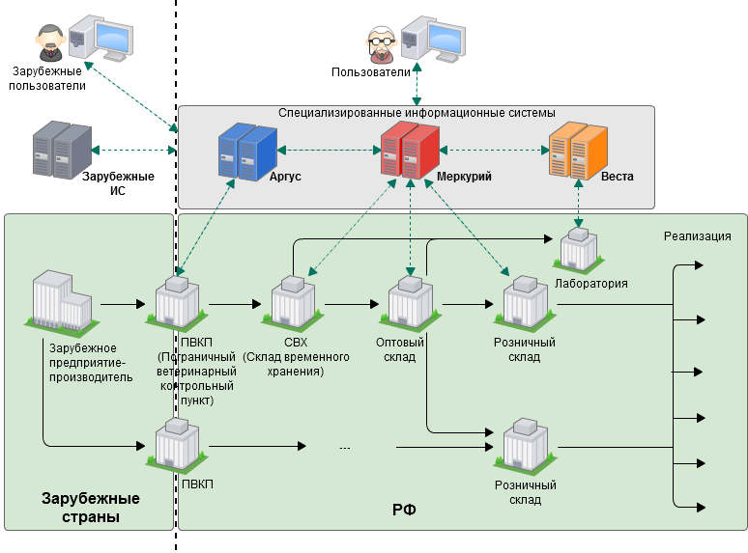
Схема работы системы
(импорт продукции)
1) На СВХ поступает импортный груз для ветеринарного досмотра и полного таможенного оформления. Здесь оформляется ветеринарный сертификат для перевозки груза на склад получателя.
2) Груз следует по оформленному ветеринарному сертификату на склад получателя; при поступлении груза на склад информация о нем поступает во входной журнал склада, а ветеринарный сертификат гасится.
3) При отправлении груза конечному получателю или на другой склад оформляется новый ветеринарный сопроводительный документ (ветеринарная справка или свидетельство)
4) Груз по оформленному ВСД следует на другой склад или направляется конечному получателю; конечный получатель гасит ВСД, по которому поступил груз

Slide 7
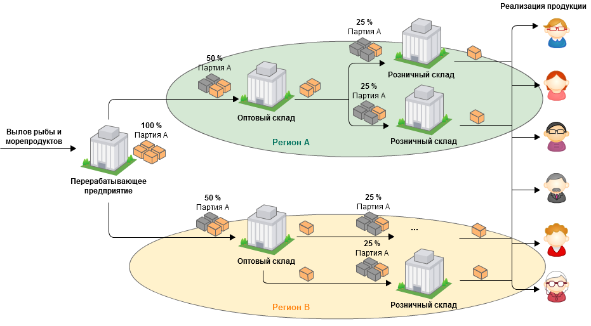
Учет продукции на складе
В системе Меркурий реализовано ведение журнала входной и вырабатываемой поднадзорной продукции на всех предприятиях, входящих в цепочку поставок.
Реализована возможность формирования отчета о наличии продукции на предприятии за любой указанный промежуток времени.

Slide 8
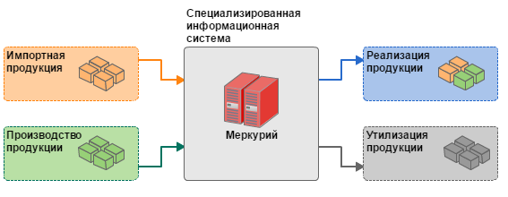
Особенности работы системы
Система базируется на процессном подходе – без ввода информации на входе невозможно оформить Ветеринарный документ (на реализацию или перемещение) в системе и вывести подконтрольный товар из системы в конце жизни товара.
Ввод информации в систему осуществляется по определенным правилам (последовательность ввода данных, изменения введенных данных и вывода данных)

Slide 9
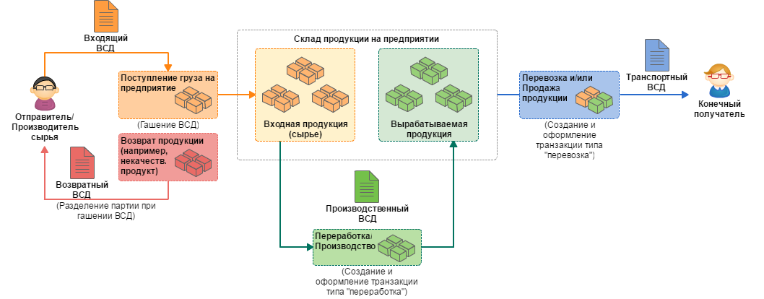
Схема электронного документооборота

Slide 10
Ожидаемые результаты внедрения электронной сертификации
Потребители
Получают государственную гарантию обеспечения безопасности обращаемой на территории Российской Федерации пищевой продукции животного происхождения.
Участники рынка
Получают прозрачные и понятные правила работы на рынке, совершенную и честную конкурентную среду (нелегальные производства утрачивают возможность осуществлять свою деятельность).
Существенно сокращают издержки, связанные с оформлением и выдачей ветеринарных сопроводительных документов.
Используя данные информационной системы, которые можно интегрировать в корпоративные IT-системы, достигают максимальной автоматизации процессов производства и обращения.
Органы государственной власти
Приобретают уникальный комплексный инструмент сквозной прослеживаемости подконтрольного товара по всей пищевой цепи, обеспечивающий безопасность продукции животного происхождения.

Slide 11
Подготовка к электронной сертификации
Динамика внедрения электронной ветеринарной сертификации позитивна, и в сентябое набрала обороты, количество выданных ЭВСД растет. С начала 2017 ежемесячный темп роста составляет 10% по сравнению с предыдущем месяцем. Причем в различных субъектах Российской Федерации ситуация по-прежнему принципиально различается.

Slide 12
В различных регионах динамика оформления электронных ВСД существенно различается. Есть лидеры, это 29 субъектов РФ, где за сентябрь 2017 г. оформлено более 100 тысяч электронных ВСД.
Немногочисленные субъекты Российской Федерации, по-прежнему, не имеют заметного успеха. В каждом из них за месяц оформлено от одного до тысячи эВСД. Это 4 субъекта (в прошлом месяце таких также было 4): Республика Калмыкия, Республика Ингушетия, Чукотский автономный округ, Чеченская Республика.
Другие субъекты являются «середнячками».

Slide 13
Что предпринять участникам рынка?
Получить доступ к учебной и боевой версии ФГИС «Меркурий» и/или шлюзу Ветис.API для освоения способов оформления электронных сертификатов
Выбрать уровень прослеживаемости при производстве и перемещении.
Выбрать способ взаимодействия с ФГИС «Меркурий»: веб-интерфейс или интеграционный шлюз Ветис.API.
Большие логистические узлы – интеграция складской системы с ФГИС «Меркурий» через универсальный шлюз для автоматического оформления транспортных ВСД, работа с поставщиками.
Крупные производители – интеграция учетной системы с ФГИС «Меркурий» через универсальный шлюз для автоматического оформления производственных и транспортных ВСД.
Мелкие предприятия – оформление заявок/ВСД непосредственно в интерфейсе системы «Меркурий», изучение возможностей системы.
Предприятия ритеил-реализации – гашение сертификатов самостоятельно, либо уполномочить отправителя..

Slide 14
Получение доступа
Согласно Приказу МСХ РФ от 27.12.2016 г. № 589 регистрация в системе Меркурий осуществляется следующим образом:
Индивидуальный предприниматель вправе направить заявление на бумажном носителе по почте в адрес Россельхознадзора или одного из его Территориальных управлений; либо в электронной форме на адрес электронной почты Россельхознадзора: info@svfk.mcx.ru, подписанное индивидуальным предпринимателем простой электронно-цифровой подписью.
Организация заявление предоставляется лицом, уполномоченным на эти цели данной организацией, в письменном виде на бланке организации за подписью ее руководителя (заместителя руководителя) в адрес Россельхознадзора или одного из его Территориальных управлений; либо в форме электронного документа, заверенного усиленной квалифицированной электронной подписью организации или ее руководителя (заместителя руководителя), направленного по электронной почте admin@fsvps.ru.
В заявке необходимо указать: сведения об организации и поднадзорных объектах; сведения о каждом регистрируемом сотруднике (см. Приказ МСХ №589).
После получения реквизитов доступа в подсистему Меркурий.ХС необходимо сменить временный пароль на постоянный.

Slide 15
Права доступа по Приказу №589
П. 21 Приказа МСХ №589 гласит, что зарегистрированным пользователям организаций и ИП предоставляются следующие права доступа:
Администратор ХС
Подача заявок на регистрацию новых пользователей ХС
Авторизованный заявитель
Подача заявок на оформление ВСД гос. вет. врачами
Уполномоченное лицо
Оформление ВСД по Приказу МСХ №646
Гашение сертификатов
Оформление возвратных сертификатов
Сертификация уловов ВБР
Аттестованный специалист
Оформление ВСД по Приказу МСХ №647

Slide 16
Выбор способа взаимодействия с
ФГИС «Меркурий»
Работа через веб-интерфейс означает, что для начала работы никакое дополнительное программное обеспечение не инсталлируется на рабочую станцию. Необходим только любой современный веб-браузер. Это самый дешевый (ничего не нужно приобретать) и быстрый (2 недели для освоения) способ начать работу по электронной сертификации.
При этом веб-интерфейс имеет ряд ограничений, поскольку предполагает работу оператора по внесению сведений для оформления сертификата. В ФГИС «Меркурий» встроены разнообразные механизмы автоматизации труда специалистов, осуществляющих оформление ВСД, основанные на использовании импорта данных, форм заполнения документов и т.п. В результате трудозатраты по сравнению с оформлением ВСД на бумаге уменьшаются в разы.
Результаты нашего постоянного мониторинга оформления ВСД показывают, что сейчас наиболее активные пользователи, используя веб-интерфейс, оформляют в среднем от 400 до 2400 электронных ВСД в день. Такое количество вполне подходит для мелкого или среднего производственного предприятия или склада, но не соответствует объемам сертификации для крупного предприятия. В этом случае целесообразно использовать механизмы, которые предоставляет интеграционный шлюз «Ветис.API».
Работа через интеграционный шлюз означает, что для начала работы необходимо разработать самостоятельно или приобрести клиентский интеграционный модуль. Наша практика показывает, что объем работ по разработке и внедрению интеграционного решения собственными специалистами компании может составлять от 3 до 4 месяцев с привлечением 1-2 специалистов и не требует значительных финансовых вложений.
В целях эффективного внедрения электронной ветеринарной сертификации Россельхознадзором заключены соглашения о взаимодействии с ведущими ИТ-компаниями 1С, СтартАп-Фабрик (мобильные решения), Корус Консалтинг – авторизованным партнером компании SAP. По завершении интеграционного проекта компаний-клиенты 1С и SAP-систем получат свои готовые решения с интегрированным в них модулем взаимодействия с ФГИС «Меркурий».
Например, участники оборота подсчитали, что для среднего перерабатывающего предприятия, имеющего в ассортименте 17 видов продукции, ежедневно необходимо оформлять 2210 ВСД. Сейчас, например, «Равис-птицефабрика Сосновская», используя «Ветис.API», оформляет ежедневно в среднем по 20 тыс. электронных ВСД силами 1 ветврача в смену.

Slide 17
Прослеживаемость при производстве
Прослеживаемость низкого разрешения позволяет определить, например, молоко каких ферм использовано для изготовления партии продукции, выпущенных на конкретную дату.
Прослеживаемость высокого разрешения позволяет определить молоко от каких конкретных животных использовано для изготовления партии йогурта.
Нашей конечной целью является прослеживаемость высокого разрешения. Однако попытка реализовать ее сейчас привела бы к ситуации, когда негативный эффект от ее внедрения превысил бы позитивный. Поэтому сейчас выбор уровня прослеживаемости делает хозяйствующий субъект.
Сложности, с которыми столкнулись:
Партионный учет;
EAN13/EAN128;
Изменение производственных и складских операций.

Slide 18
Прослеживаемость высокого разрешения
2. Объединение записей журнала на этапе накопления молока
3. Оформление производственного ВСД на этапе сепарирования
1. Гашение входящих транспортных электронных ВСД и формирование входного журнала
4. Объединение производственного ВСД с указанием нескольких компонентов сырья
4. Оформление производственного ВСД с указанием нескольких компонентов сырья
4. Оформление производственного ВСД с указанием нескольких компонентов сырья
4. Оформление производственного ВСД с указанием нескольких компонентов сырья
5. Оформление производственного ВСД на готовую продукцию
4. Оформление производственного ВСД с указанием нескольких компонентов сырья
5. Оформление производственного ВСД на готовую продукцию
5. Оформление производственного ВСД на готовую продукцию
5. Оформление производственного ВСД на готовую продукцию

Slide 19
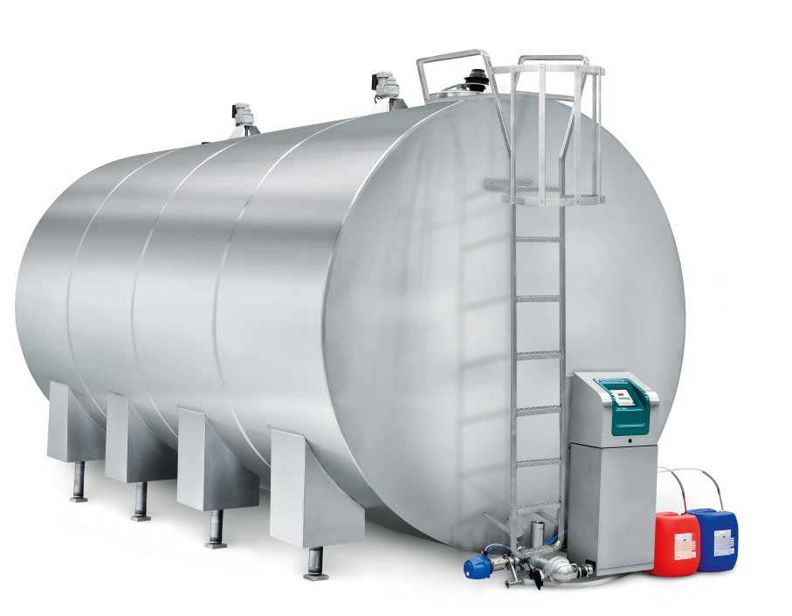
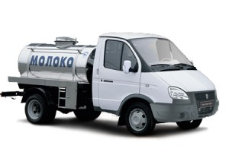


Прослеживаемость низкого разрешения
1. Гашение входящих транспортных электронных ВСД и формирование входного журнала
2. Объединение записей журнала на этапе накопления молока и при производственных операциях
3. Оформление производственного ВСД на готовую продукцию
Сырое цельное молоко
Готовая продукция
Операции производственного процесса в ФГИС «Меркурий» не фиксируются. Производственный процесс представляется, как «черный ящик» для которого фиксируется только входное сырье и выходная продукция.
Масло, Сметана, Ряженка, Йогурты, Кефир, Сгущенное молоко, Простокваша,
Творожная масса, Сыр

Slide 20
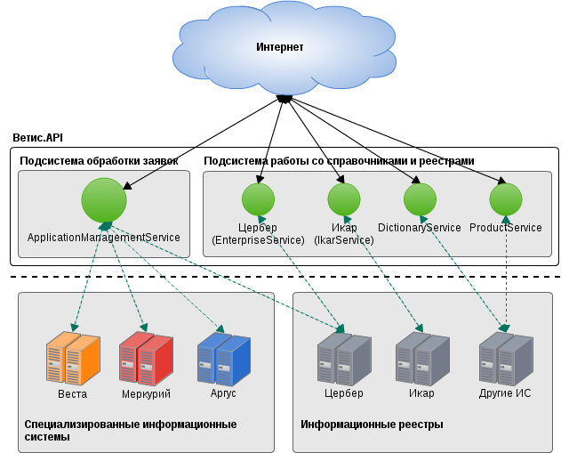
Интеграционный шлюз

Slide 21
Интеграционный шлюз. Мастер-данные
К мастер-данным относится:
Реестр хозяйствующих субъектов;
Реестр поднадзорных объектов;
Справочник продукции;
Справочник целей;
Справочник ед. измерения;
Справочник упаковок.
Для работы с каждым видом мастер-данных существует специализированный сервис.
Для начала работы с интеграционным шлюзом в части выполнения бизнес-операций, должно быть соответствие данных, принятых в компании с данными из ФГИС «Меркурий» в части указанных реестров и справочников.

Slide 22
Интеграционный шлюз. Мастер-данные
Информационная система ХС
ФГИС Меркурий
ВЕТИС.API
Контрагенты.
Клиенты
Поставщики
Организации
GUID
Хозяйствующие Субъекты (ХС)
ИНН, КПП, ОГРН
GLN
GUID
GUID
Адреса.
Адреса доставки
Адреса поставщиков
Склады
GUID
Предприятия / Площадки
КПП, GLN
GUID
GUID
Товары.
Ветеринарные группы
Каталог Товаров
GUID
3 уровня товаров
GUID
Номенклатура продукции
Единицы Измерения.
Единицы измерения
Упаковки
GUID
Единицы измерения
GUID
Упаковки
Пользователи.
GUID
Пользователи

Slide 23
    Оформление входящей партии (приемка)
Операция оформления входящей партии предназначена для оформления в системе Меркурий приемки. На вход системы, в зависимости от сценария, передаются следующие сведения:
информация об электронном ВСД, по которому продукция поступила на предприятие;
информация о бумажном ВСД, по которому продукция поступила на предприятие;
фактические сведения о принимаемой партии;
акт несоответствия, в случае если фактические сведения о продукции отличаются от сведений, указанных в ВСД;
возвратный ВСД, в случае если на весь объем или на его часть оформляется возврат.
Результатом выполнения данной операции является:
оформление электронного ВСД, в случае, если продукция поступила по бумажному входящему документу;
гашение электронного ВСД;
добавление одной записи в журнал входящей продукции;
возвратный ВСД (формируется в случае, если принимается не весь объем продукции);
акт несоответствия (формируется в случае, если фактические сведения о продукции не совпадают с указанными в ВСД).

Slide 24
    Оформление входящей партии (приемка)
В процессе приемки партии входящий ВСД необходимо погасить (подтвердить факт поступления продукции получателю), указав сопутствующую информацию, разные сценарии оформления описаны ниже.
Поступление партии по электронному ВСД
  прием партии в полном объеме, расхождения отсутствуют;
  прием партии в полном объеме, имеются качественные или количественные расхождения;
  частичный возврат партии, расхождения отсутствуют;
  частичный возврат партии, имеются качественные или количественные расхождения;
  возврат всей партии.
Поступление партии по бумажному ВСД
  прием партии в полном объеме, расхождения отсутствуют;
  прием партии в полном объеме, имеются качественные или количественные расхождения;
  частичный возврат партии, расхождения отсутствуют;
  частичный возврат партии, имеются качественные или количественные расхождения;
  возврат всей партии.

Slide 25
    Оформление входящей партии (приемка)
Шаги при получении товара с электронным ветеринарным сопроводительным документом (ЭВСД). Он может быть напечатан, передан через EDI или предоставлен иным способом.
Получить данные по входящему ЭВСД из Меркурий;
Сопоставить полученные данные с документом приемка;
Осуществить приемку товара;
Погасить входящий сертификат.
  Без расхождений, получить GUID партию на складе.
  Меньшее кол-во
    Получить GUID на партию на складе.
    Получить UUID на возврат, передать поставщику.
  Большее кол-во
    Договориться с поставщиком, погасить большее кол-во получить GUID на партию на складе.
    Попросить поставщика аннулировать партию и выпустить на правильное кол-во GUID на партию на складе.

Slide 26
    Производство
При оформлении производственной операции на вход системы передаются следующие сведения:
информация о сырье, из которого партия или несколько партий были произведены;
информация о произведенной партии или нескольких партиях продукции;
информация о хозяйствующем субъекте - собственнике сырья и выпускаемой продукции и информация о площадке, на которой продукция выпускается;
идентификатор производственной операции (для незавершённого производства);
номер производственной партии (для незавершённого производства);
флаг завершения производственной транзакции.
Результатом выполнения данной операции является:
списание объема с одной или нескольких записей журнала продукции, указанного в качестве сырья;
добавление одной или нескольких записей в журнал вырабатываемой продукции о партии продукции, которая была произведена или присоединение к существующей записи вырабатываемой продукции, если оформляется незаверёшнное производство;
для каждой записи журнала вырабатываемой продукции, которая была добавлена при выполнении операции, система Меркурий формирует ветеринарно-сопроводительный документ (ВСД) или происходит увеличение объёма выпущенной продукции в уже оформленном ветеринарном документе (для незавершённого производства).

Slide 27
Новое. Незавершенное производство
Версия «Ветис.API» v1.4 предусматривает возможность оформления производственных партий продукции в условиях непрерывного производства.
Оформление реализуется с помощью той же операции registerProductiveBatchRequest, что использовалась для оформления единичной производственной партии продукции в версии v1.3. При этом поддерживается полная обратная совместимость. Т.е. предприятия, которым нет необходимости оформлять “незавершенное” производство могут отправлять заявки в прежнем формате с сохранением поведения системы.
В случае незавершенного производства заявка registerProductiveBatch может быть направлена несколько раз для одной и той же производственной транзакции. Указанное сырьё и выработанная продукция будут добавлены к производственной транзакции с определенным идентификатором. Номер транзакции (идентификатор) назначается предприятием самостоятельно.
ProductionOperation. Добавлено поле operationId. Идентификатор производственной транзакции (производственная смена, сутки и т.п.). Сведения о списанном в производство сырье и произведенных партиях продукции для транзакции с определенным operationId могут быть переданы в нескольких запросах RegisterProductiveBatchRequest. Сведения, указанные в каждом следующем запросе будут добавлены к производственной транзакции. Запрос будет отклонен, если транзакция с указанным в operationId идентификатором завершена.
ProductionOperation. Добавлено поле finalizeOperation. Флаг, который определяет, что по результатам выполнения запроса производственная транзакция с идентификатором, указанным в элементе operationId, будет завершена (finalizeOperation=TRUE).
RawBatch. В случае незавершенного производства можно не указывать объём сырья в запросе до закрытия производственной транзакции, достаточно заполнения ссылки запись журнала продукции, которая была использована в качестве сырья.

Slide 28
Инвентаризация
Операция предназначена для устранения возможных несоответствий сведений об объёмах в складском журнале продукции системы Меркурий и фактических объёмов продукции на складе предприятия, выявленных по результатам проведенной инвентаризации. В ходе проведения инвентаризации доступны следующие действия:
добавление одной, либо нескольких записей в складской журнал продукции (пересортица при инвентаризации);
изменение объемов существующей записи журнала;
списание всех остатков по записи журнала (удаление).
На вход системы при этом передаются следующие сведения:
данные хозяйствующего субъекта и его предприятия, где проводится инвентаризация;
для объёмов продукции, которые не были ранее отражены в журнале, передается полностью информация о записи журнала;
для каждой изменяемой записи журнала должен быть указан её идентификатор в журнале продукции ИС «Меркурий», а также фактические сведения для этой записи;
при наличии «Акта о пересортице», оформляемого в ИС предприятия, должны быть переданы реквизиты данного документа, в случае отсутствия документа, он будет создан в ИС «Меркурий», а реквизиты будут назначены автоматически.
Результатом выполнения данной операции является:
добавленные или измененные записи складского журнала продукции.
акт о пересортице.

Slide 29
Отгрузка
На вход системы при оформлении отгрузки передаются следующие сведения:
информация об одной или нескольких партиях продукции, из которых будет сформирована транспортная партия;
сведения о получателе транспортной партии;
сведения о транспортном средстве и маршруте его следования;
дополнительные сведения необходимые для оформления ветеринарно-сопроводительного документа (ВСД), например, результат ветеринарно-санитарной экспертизы, сведения о ТТН, особые отметки и т.д.
Результатом выполнения данной операции является:
списание объема с одной или нескольких записей журнала продукции, которые были указаны в заявке;
гашение производственной сертификата, если был указан весь объем по данной записи журнала вырабатываемой продукции;
для каждого наименования продукции указанного в транспортной партии, система Меркурий формирует ветеринарно-сопроводительный документ (ВСД).

Slide 30
Отгрузка
1. выбрать партии, которые отгружаются клиенту.
2. для каждой партии найти GUID складской партии в Меркурий (запись складского журнала), сформированной при получении, объединении или инвентаризации.
3. по каждой партии сделать запрос в Меркурий на транспортную транзакцию указав:
  Отправителя (ХС, площадку)
  Получателя (ХС, площадку)
  Транспортные данные.
  GUID партии
  Кол-во/Вес Нетто
  Кол-во Упаковок
4. получить в ответ UUID на каждую партию
5. распечатать или передать получателю и водителю UUID отгружаемых партий.
6. при получении товара клиентом:
  6.1. Устранить разногласия с клиентом
    Аннулирование и перевыпуск ЭВСД. (поставщик/отправитель)
    Возвратный ЭВСД на непринятые партии (клиент/получатель)
7. Приемка возврата:
  Получение информации по UUID возвращаемой партии
  Гашение входящей партии с получением UUID/GUID складской партии.
Исх. ЭВСД
Исх. ЭВСД новый
5
6
Запись Складского Журнала
2
Отгрузка партии
Транспортная Транзакция
3
4
1
Складская партия

Slide 31
Новое. Электронная справка, подтверждающая безопасность молока-сырья
Основой для реализации упомянутых функций ФГИС Меркурий стал опыт ряда ветеринарных служб субъектов Российской Федерации по оформлению ветеринарных сопроводительных документов на бумажном носителе.
Теперь эти процессы переведены в цифровую форму и в специальном модуле ФГИС «Меркурий» реализована возможность оформлять в электронном виде справку, подтверждающую безопасность молока-сырья: сырого молока, сырого обезжиренного молока и сливок сырых.
Возможность оформлять в электронном виде такую справку предоставлена государственным ветеринарным врачам для производителей молока на фермах любой формы собственности – на фермах, принадлежащих владельцам ЛПХ, КФХ, индивидуальным предпринимателям или юридическим лицам.
В справке указывается объем молока, который планируется получить в течение месяца, результаты лабораторных исследований по всем показателям безопасности, указанным в Техническом Регламенте Таможенного Союза (ТР/ТС 033/2013), а также сведения о здоровье поголовья животных, от которых данное молоко было получено.
Производитель молока, получивший такую электронную справку, на ее основе может самостоятельно (т.е. уже без участия госветслужбы субъекта Российской Федерации) оформлять электронные ВСД на транспортные партии своего сырья, следующие до места реализации и/или переработки: рынок, пункт сбора молока, молокоперерабатывающее предприятие. Однако уполномоченному специалисту госветслужбы субъекта Российской Федерации в режиме реального времени доступна вся информация об оформленных и оформляемых на его участке ветеринарных сертификатах на сырое молоко, а также об оформленных на иных участках, но перемещаемых на подконтрольную ему территорию.
Электронная справка действительна в течение месяца и по истечении этого срока должна быть переоформлена. Владелец фермы имеет физическую возможность оформить электронный сертификат на молоко лишь в случае наличия действительной справки.
В связи с внедрением новой функции предлагаем ветеринарным службам субъектов Российской Федерации, а также производителям молока-сырья приступить к освоению новых функций.
В ФГИС «Меркурий» всего было оформлено 4556 такие электронные справки, на их основе оформлено 6485 электронных ВСД.

Slide 32
Спасибо за внимание
help.vetrf.ru

